Slide 1


04
Le rôle du fournisseur
et ses produits

Slide 2
Le métier du fournisseur
Trois rôles, souvent réunis dans la même entreprise
Fournisseur
face au client
Contrat, changement de fournisseur, facturation de tous les coûts du client.
Responsable d’équilibre
face à RTE
Équilibre son périmètre au quart d’heure et paie les écarts.
Accès au marché
face à la bourse
Achète et vend l’énergie : bourse (EEX, EPEX SPOT) et gré à gré.
Un métier à haut risque et faible marge
La marge brute du fournisseur représente environ 5 à 10 % de la facture du client.
Si l’énergie coûte 10 % de plus que prévu, la marge disparaît.
D’où deux réflexes : couvrir chaque vente aussitôt (« back-to-back ») et facturer des primes de risque.
Source : formation Energy Management (T. Remy, 2024), mise à jour 2026

Slide 3
Les produits proposés aux clients
Qui porte le risque de prix : le client ou le fournisseur ?
Produit | Prix payé par le client | Risque client | Risque fournisseur | Pour qui ? | Contrainte
Prix fixe | Un prix connu à la signature, pour toute la durée | Aucun | Élevé | Tous les segments | Primes de risque plus élevées
Indexé spot | Moyenne mensuelle ou trimestrielle du day-ahead | Moyen | Moyen | B2B | Prix connu après la livraison
Indexé forward | Moyenne des cotations à terme avant la livraison (101, 103…) | Moyen | Moyen | B2B | Prix connu avant la livraison
Dynamique | Le day-ahead, quart d’heure par quart d’heure | Élevé | Faible | Clients flexibles | Compteur communicant
Click volume | Des blocs (MW) fixés quand le client veut, le reste au spot | Moyen à élevé | Faible | Grands clients | Suivre le marché
Click % | Une part de la consommation fixée par étapes, le reste au spot | Faible à moyen | Élevé | Grands clients | Suivre le marché
Source : formation Energy Management (T. Remy, 2024), mise à jour 2026

Slide 4
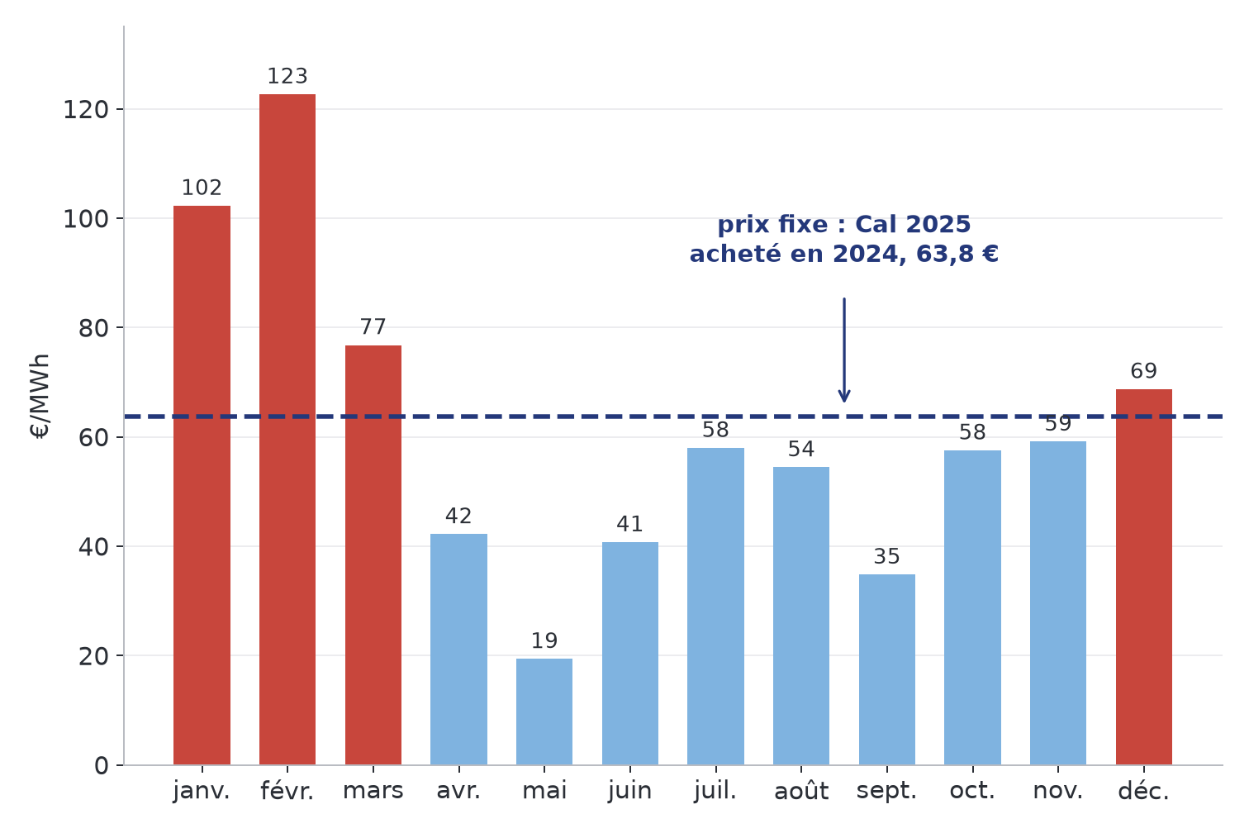
Prix fixe ou prix spot ? L’exemple de 2025
Le prix spot mensuel en France, face à un prix fixé à l’avance
À retenir
Un client au prix fixe paie le même prix toute l’année : ici le Cal 2025, acheté pendant 2024 à 63,8 €/MWh en moyenne (hors forme et frais).
Au spot, il aurait payé 102 € en janvier, 123 € en février, mais 19 € en mai.
Sur l’année, le spot moyen a été de 61,1 € : le fixe a coûté un peu plus, en échange d’aucune surprise.
Prix day-ahead France (ENTSO-E) ; Cal 2025 base, moyenne des clôtures de 2024 (EEX) ; calcul PowerKlock

Slide 5
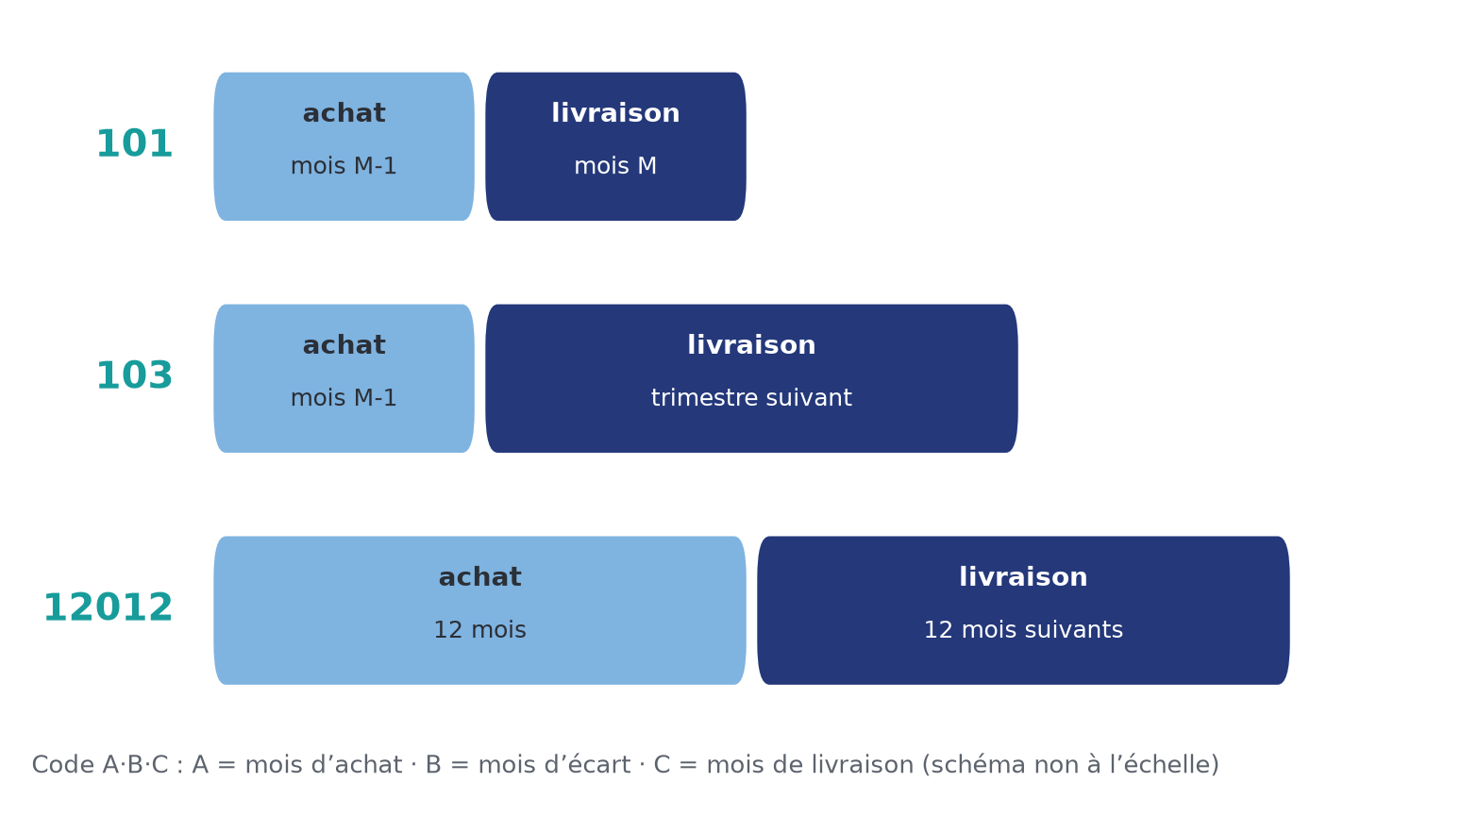
Les produits indexés sur le marché à terme
Le code A·B·C dit quand on achète et quand on livre
Comment ça marche
Le prix est la moyenne des cotations à terme pendant la période d’achat.
Le fournisseur achète 1/X du volume chaque jour de bourse : 1/21 par jour pour un 101 livré en octobre, s’il y a 21 jours de bourse en septembre.
Le client porte le prix du marché ; le fournisseur garde les risques de volume et de forme.
Source : formation Energy Management (T. Remy, 2024), mise à jour 2026

Slide 6
Prix dynamique et « click »
Le client choisit quand et combien il fixe
Dynamique
le spot, au quart d’heure
Le client paie le day-ahead de chaque quart d’heure. Il faut un compteur communicant ; le fournisseur se concentre sur les écarts.
Click volume
des blocs en MW
Le client « clique » des blocs à terme quand il le veut ; tout le reste est payé au spot.
Click %
une part de la consommation
Chaque click fixe une part de la consommation, avec sa forme ; le reste est payé au spot.
Le bon produit dépend du client
Un client qui ne veut aucune surprise : prix fixe.
Un client qui suit les marchés : click ou indexé.
Un client capable de déplacer sa consommation : dynamique, pour profiter des heures à prix bas ou négatifs.
Source : formation Energy Management (T. Remy, 2024), mise à jour 2026

Slide 7
La couverture, pas à pas
Chaque vente à prix fixe est couverte aussitôt, puis affinée jusqu’à la livraison
Signature
Cal base
On achète l’année en ruban (baseload).
Y-1
trimestres
On ajuste par trimestre.
Q-1
mois
On ajuste par mois.
J-1, 12 h
day-ahead
On ajuste au quart d’heure.
Jour J
intraday
On corrige les prévisions.
Après
écarts
RTE facture ce qui reste.
La position ouverte
Position ouverte = achats + production − consommation.
Négative : le fournisseur est « court » (short), il doit acheter. Positive : il est « long », il doit revendre. Nulle : il est « plat » (flat).
À chaque étape, l’objectif est de ramener la position à zéro au meilleur prix.
Source : formation Energy Management (T. Remy, 2024), mise à jour 2026

Slide 8
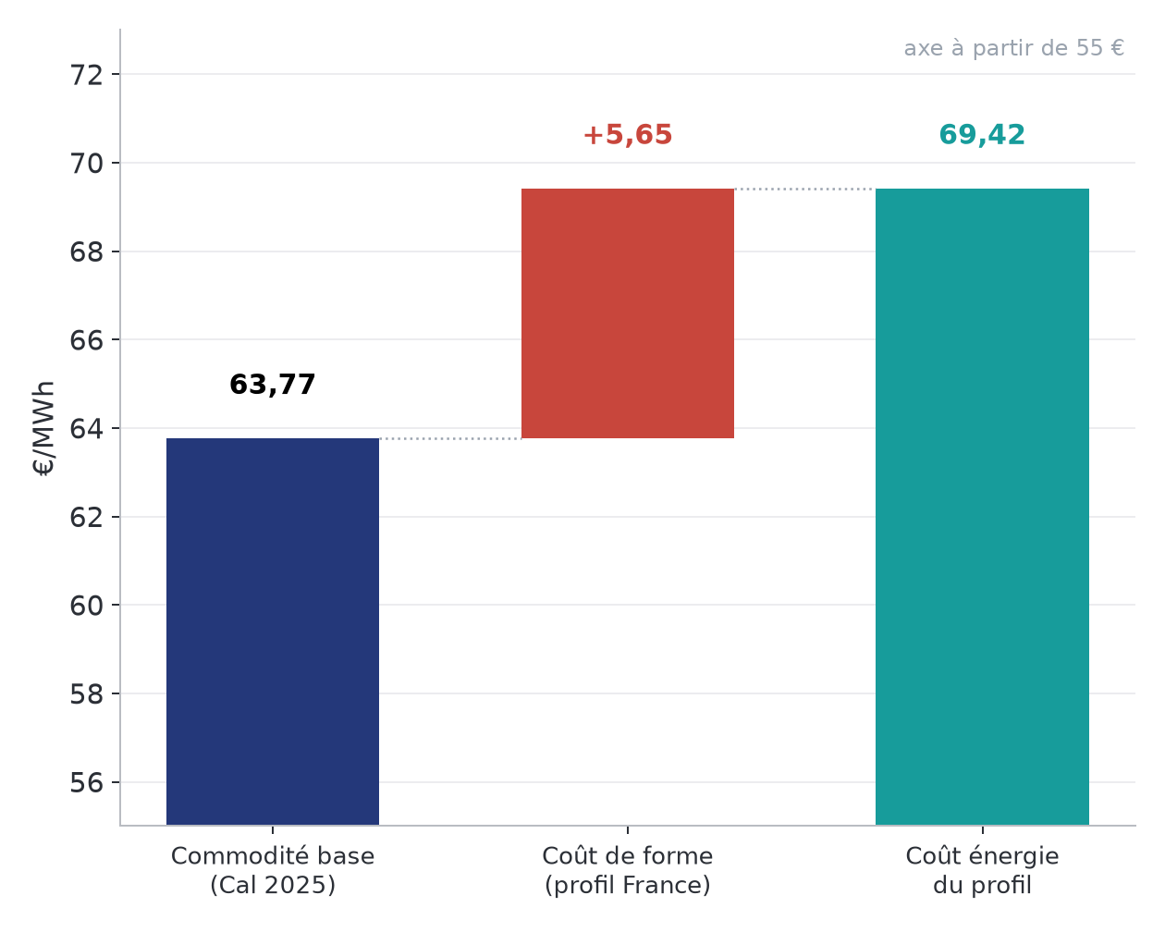
Construire un prix fixe
Prix = A × prix de référence + B
Les étages du prix
Commodité base : le Cal acheté à la signature (63,8 € pour 2025).
Coût de forme : un client qui consomme surtout l’hiver et aux heures chères coûte plus que la base (+5,7 € pour la consommation française en 2025).
Puis : primes de risque (volume, prix, écarts), certificats (garanties d’origine, CEE), capacité, frais et marge.
A multiplie ce qui suit le prix (forme, équilibrage) ; B ajoute ce qui n’en dépend pas (certificats, frais, marge).
Cal 2025 : moyenne des clôtures de 2024 (EEX) ; forme : consommation RTE × prix day-ahead 2025 ; calcul PowerKlock

Slide 9
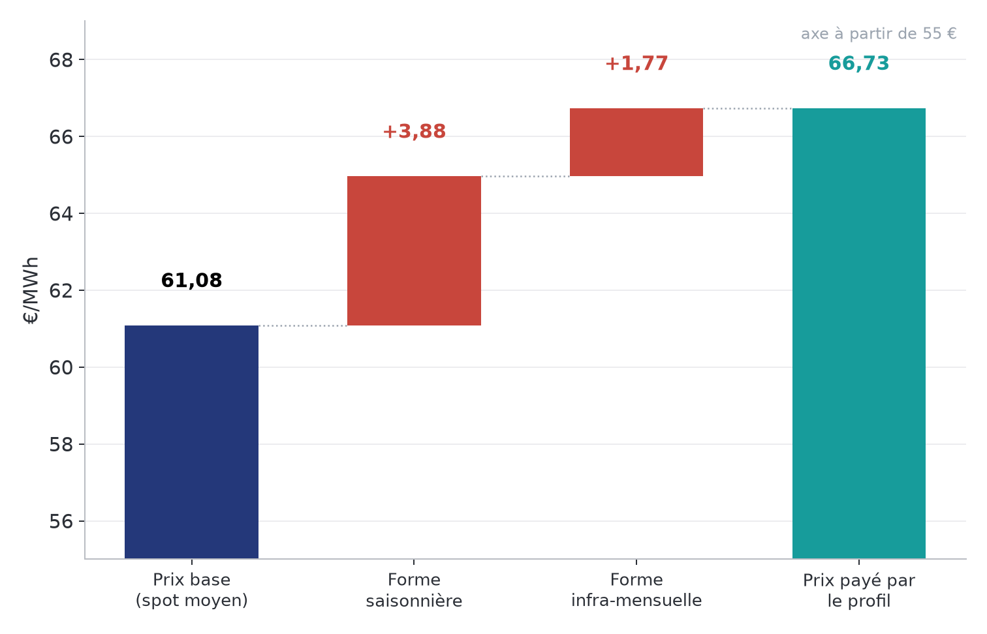
Le coût de forme (shaping), pas à pas
France 2025 : ce que coûte le profil de consommation par rapport au prix base
Lecture
Coût de forme = prix pondéré par la consommation − prix base.
Saisonnier (+3,9 €) : on consomme plus l’hiver, quand l’électricité est chère.
Infra-mensuel (+1,8 €) : on consomme plus le matin et le soir qu’à midi, quand le solaire fait baisser les prix.
Un profil de bureau, d’usine ou de logement donne un autre coût : c’est pour cela qu’on le calcule client par client.
Consommation RTE et prix day-ahead au quart d’heure, France, 2025 (35 036 quarts d’heure) ; calcul PowerKlock

Slide 10
Les risques du fournisseur
Prix, volume, forme : à long terme sur les marchés à terme, à court terme sur le spot
Prix
le spot s’écarte du forward
(spot − forward) × forme réalisée
Volume
le client consomme plus ou moins
(forward − spot moyen) × (volume réel − volume prévu)
Forme
le profil change
forward × (forme réelle − forme prévue)
Ce qu’il faut retenir
Un contrat fixe porte le risque de volume sur toute sa durée ; un indexé 101, seulement sur un mois.
Un produit dynamique n’a presque pas de risque à long terme.
Les trois risques se recoupent : on les évalue ensemble, on ne les additionne pas.
Source : formation Energy Management (T. Remy, 2024), mise à jour 2026

Slide 11
Les écarts : le dernier coût
Ce que la prévision n’a pas vu, RTE le facture au prix d’écart
15 min
pas de règlement
En France depuis janvier 2025.
Volume d’écart
prévision − volume alloué
Mesuré au quart d’heure pour les compteurs communicants, profilé pour les autres.
Coût
écart × (prix d’écart − day-ahead)
Ce que coûte l’erreur, par rapport à l’achat au day-ahead.
Comment le réduire
Mieux prévoir (météo, historique du client), corriger en intraday jusqu’à la livraison.
Regrouper des clients aux profils différents : les erreurs se compensent.
Facturer ce risque au client dans une prime d’écart, ou le lui laisser (option « pass-through »).
Source : formation Energy Management (T. Remy, 2024), mise à jour 2026 ; CRE, règles RTE

Slide 12
Ce que paie un client en France en 2026
L’énergie n’est qu’une partie de la facture
Énergie
marché + forme
Commodité, forme, primes de risque, marge.
Capacité
contribution RTE
Depuis le 1er novembre 2026, versée à RTE selon la consommation des jours de pointe.
CEE
6e période
Depuis 2026 : obligation d’économies d’énergie.
Garanties d’origine
offres vertes
1 GO = 1 MWh renouvelable.
Réseau et taxes
TURPE 7, accise, TVA
Fixés par la CRE et l’État ; le fournisseur les refacture.
La fin de l’ARENH
Jusqu’au 31 décembre 2025, les fournisseurs achetaient une part du nucléaire d’EDF à 42 €/MWh (ARENH).
Depuis 2026, ils achètent tout au prix de marché ; le versement nucléaire universel (VNU) reverse aux consommateurs une partie des revenus nucléaires d’EDF au-delà de seuils.
Sources : CRE (TURPE 7), loi de finances (accise), RTE (mécanisme de capacité), DGEC (CEE)

Slide 13
À retenir
Le rôle du fournisseur en cinq idées
Cinq idées
Le fournisseur vend à prix fixe ce qu’il achète à prix variable : son métier, c’est gérer ce risque.
Il couvre chaque vente aussitôt : Cal, puis trimestres, mois, day-ahead, intraday.
Le prix d’un client = commodité base + coût de forme + risques + certificats + capacité + marge.
Le coût de forme dépend du profil : +5,7 €/MWh pour la consommation française en 2025.
Les écarts, réglés au quart d’heure, sont le dernier coût : bien prévoir, c’est gagner de la marge.

